Slide 1
«Сюжетно-ролевые игры как средство подготовки детей к школе»
МДОАУ «Детский сад № 63 г. Орска»
Подготовила: Булатова Р.Р.,
воспитатель 1КК

Slide 2
Игра – основно вид деятельности дошкольника. Важнейший критерий готовности ребёнка к школьному обучению - психологическая готовность, а именно становление возможности принятия ребенком учебной задачи. Психологическая готовность ребенка к школьному обучению - сформированность психологических черт, которые присущи школьнику.

Slide 3
Сюжетно-ролевая игра – это основной вид игры ребенка дошкольного возраста. Ей присущи основные черты игры: эмоциональная насыщенность и увлеченность детей, самостоятельность, активность, творчество.
Основа сюжетно-ролевой игры - мнимая или воображаемая ситуация, которая заключается в том, что ребенок берет на себя роль взрослого и выполняет ее в созданной им самим игровой обстановке.

Slide 4
Сюжет игры
Сюжеты игр разнообразны. Условно их делят на бытовые (например, игра в дочки-матери, день рождения), производственные - отражающие профессиональный труд взрослых (игры в больницу, магазин, парикмахерскую, общественные (игры в библиотеку, школу, патриотические (игры в героев космоса или войны, игры по мотивам литературных или телевизионных произведений (в Мойдодыра, Простоквашино и т. д., режиссерские (где ребенок «заставляет говорить» кукол, действуя при этом в двух планах – за куклу и за себя).

Slide 5
Основные особенности сюжетно-ролевой игры
Соблюдение правил
Социальный мотив игр
Эмоциональное развитие
Развитие интеллекта
Развитие воображения и творчества
Развитие речи

Slide 6
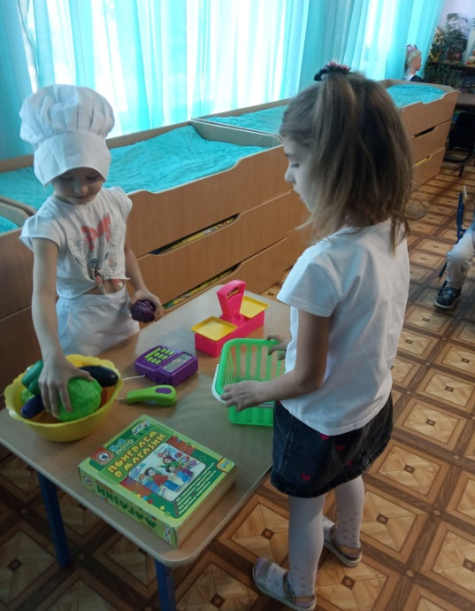
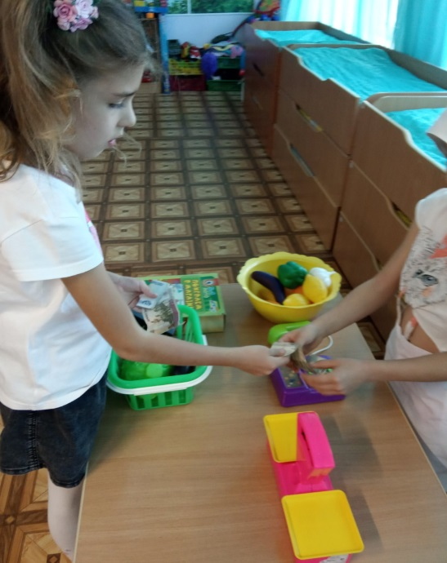
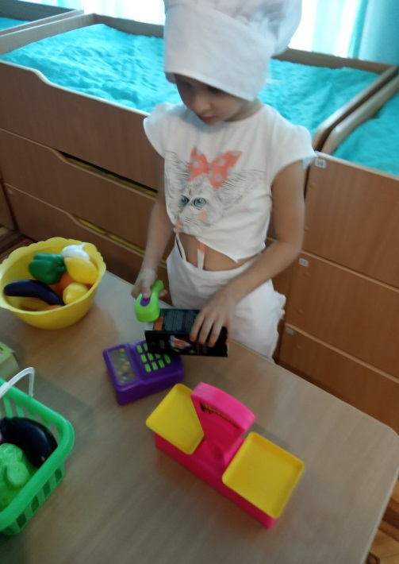
Изучение развития детей показывает, что в сюжетно-ролевой игре эффективнее, чем в других видах деятельности, развиваются все психические процессы.
Формирование умственных действий (А.В. Запорожец, П.Я. Гальперин)
Игра «Магазин»

Slide 7
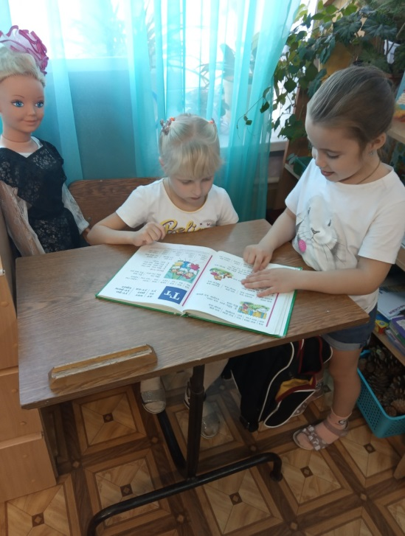
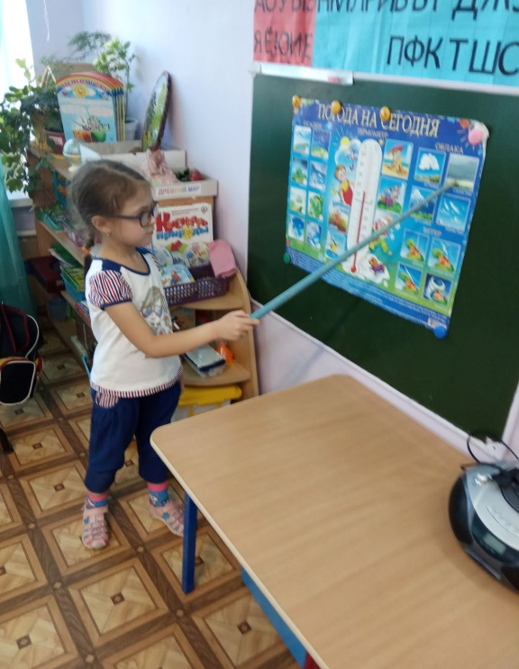
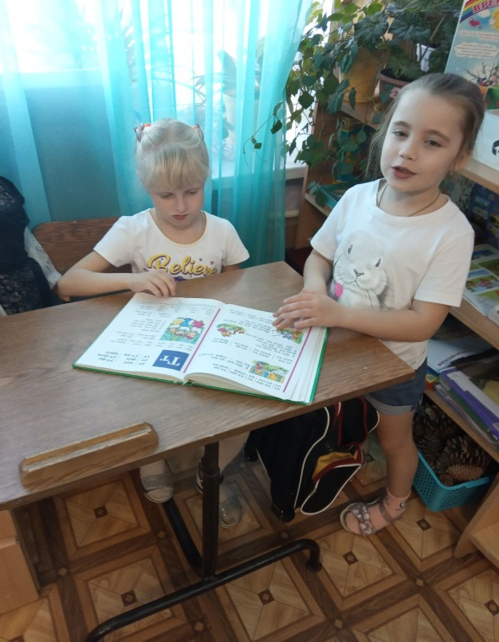
Формирование учебной деятельности
Предполагает подчинение определенным нормам, законам, правилам.
Игра «Школа»

Slide 8
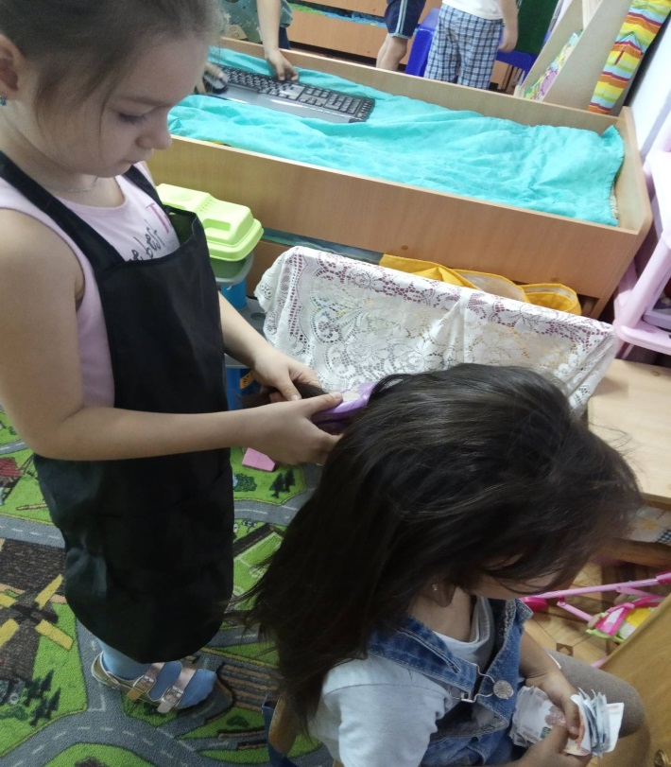
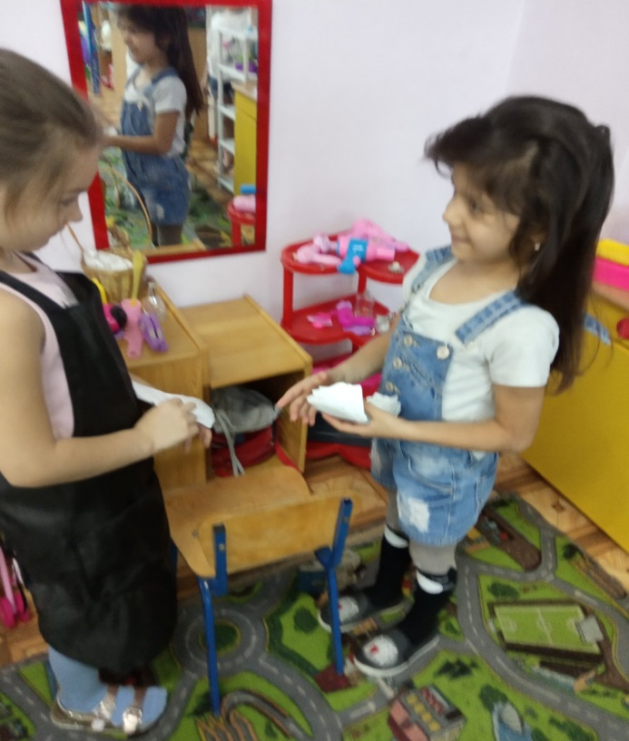
Развитие самостоятельной игровой деятельности в коллективе сверстников
Игра «Парикмахерская»

Slide 9
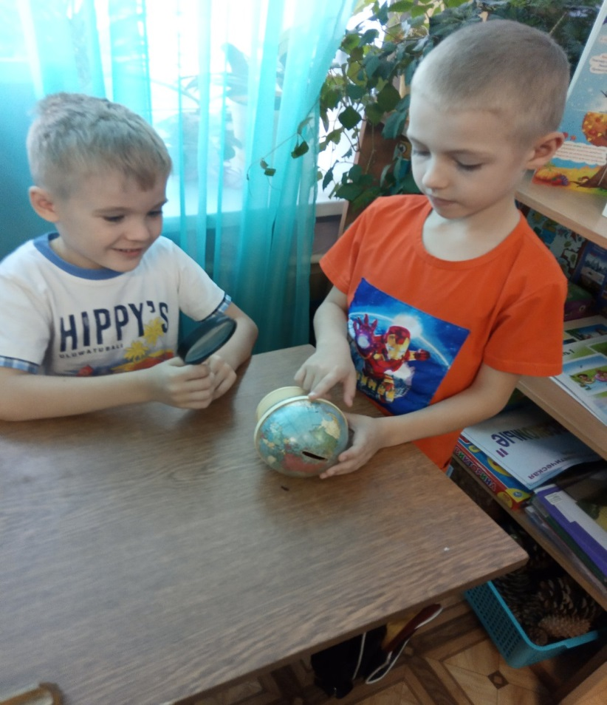
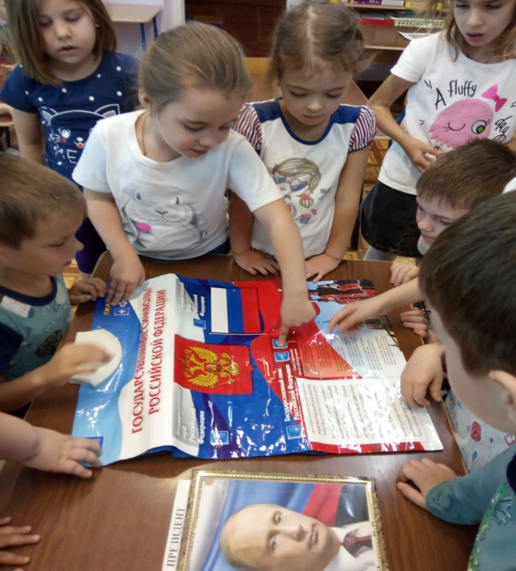
Разыгрывание творческих сюжетов
Игра «Путешественники»

Slide 10
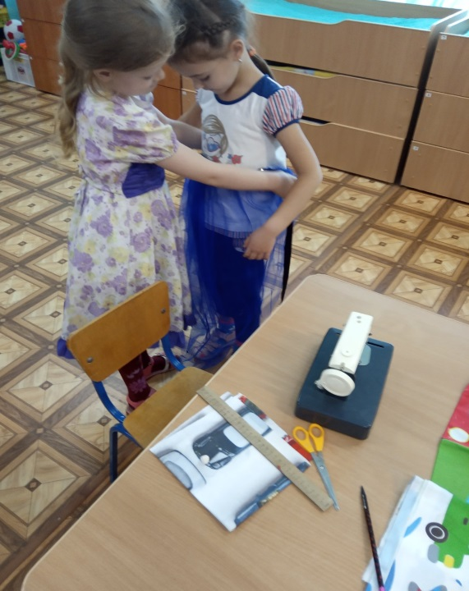
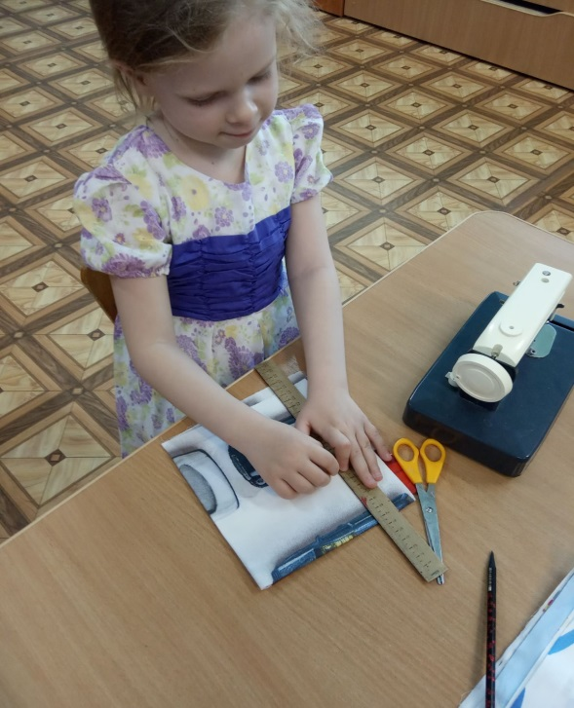
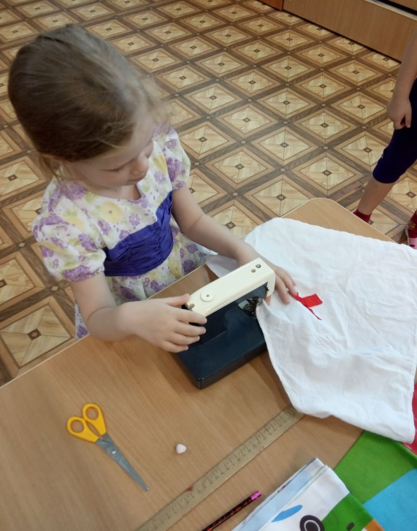
Развитие игры и речи взаимосвязаны. Игра способствует развитию речевых умений, которые явно появляются в ходе игры, но также и игровые умения развивается под действием речи. Ребенок комментирует свои игровые действия, выражает свои мысли.
Игра «Ателье»

Slide 11
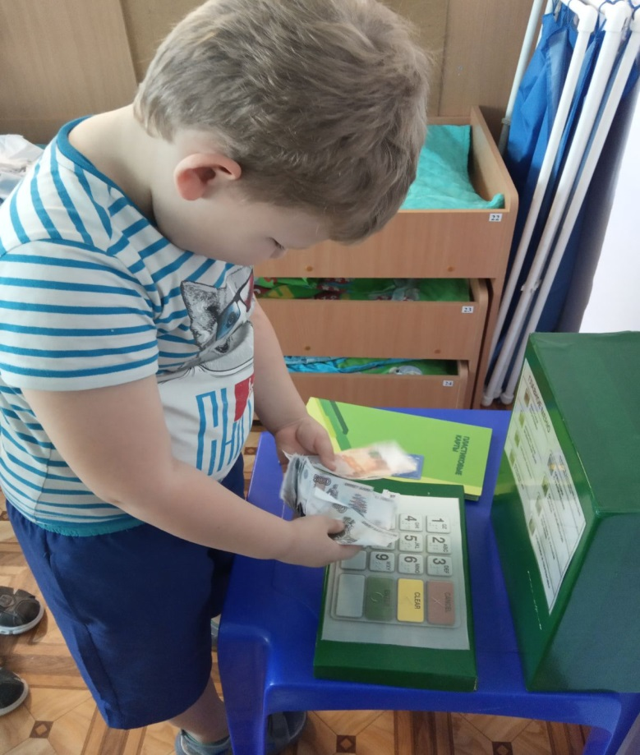
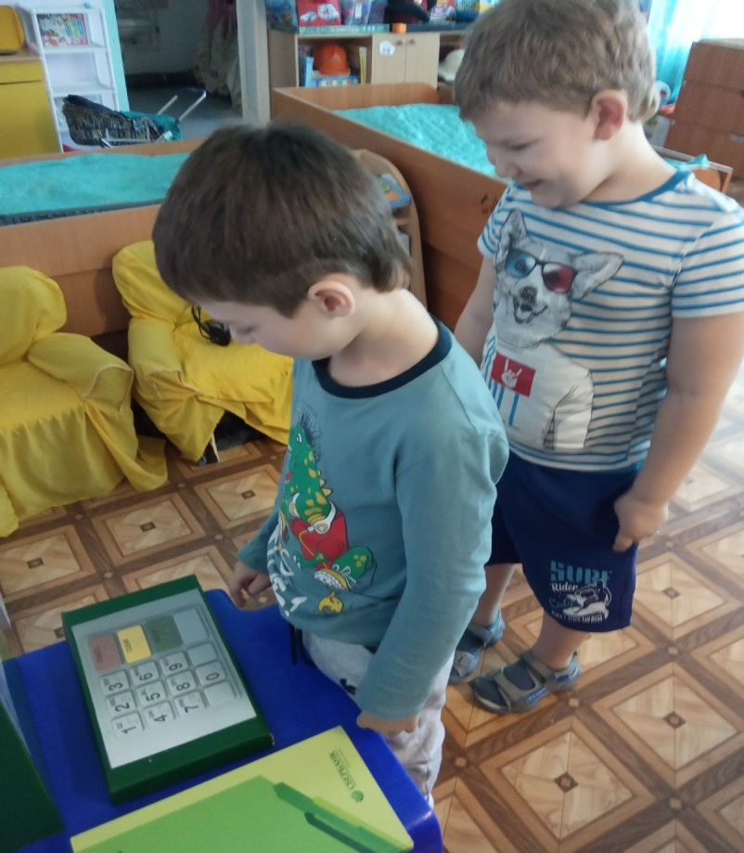
Сюжетные игры знакомят с особенностями профессиональной деятельности работников («Банк» и т.д.; развивают диалогическую речь; формируют навыки согласования своих действий с другими сверстниками; воспитывают аккуратность, общительность, вежливость.
Игра «Банк»

